Slide 1

Elektronički oglasnik nabave Agencije za plaćanja
Pravila za provođenje postupka i osvrt na najčešće pogreške
listopad 2025.,
Markiš

Slide 2
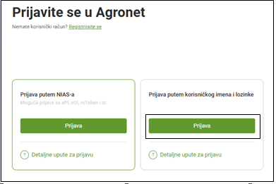
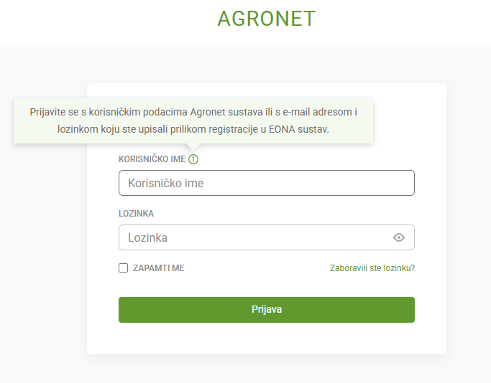
PRISTUP EONA-i
S web stranice Agencije za plaćanja (ponuditelji i korisnici) ili kroz AGRONET (samo korisnici)
Korisnici: Korisničko ime (IBK) i lozinka za AGRONET
Ponuditelji: e-mail i lozinka postavljeni prilikom registracije
Upute za korištenje:
(Preuzimanje u EONA-i)
Opće upute za ocjenjivanje ponuda EONA
Opći uvjeti korištenja EONA
Upute za kreiranje i objavu postupka EONA
Upute za registraciju i predaju ponude_EONA

Slide 3

PRAVNI PROPIS
PRAVILA ZA PROVOĐENJE POSTUPKA NABAVE PUTEM ELEKTRONIČKOG OGLASNIKA NABAVE AGENCIJE ZAPLAĆANJA ZA KORISNIKE KOJI NISU OBVEZNICI JAVNE NABAVE (Prilog Pravilnika)
PRAVILA O PRIMJENI FINANCIJSKIH KOREKCIJA (Prilog Pravilnika)
Tablica 1. Financijske korekcije i najčešće vrste nepravilnosti u postupcima nabave koje provode neobveznici Zakona o javnoj nabavi sukladno pravilima za provođenje postupka nabave putem elektroničkog oglasnika Agencije za plaćanja (EONA) za neobveznike Zakona o javnoj nabavi
Odluka komisije od 14.5.2019. o utvrđivanju smjernica za određivanje financijskih ispravaka

Slide 4

ODGOVORNOSTI AGENCIJE ZA PLAĆANJA
Pomoć poljoprivrednicima i drugim korisnicima kroz operativnu provedbu mjera ruralnog razvoja (ali i mjera iz svih ostalih djelokruga poslovanja Agencije)
Zaštita financijskih interesa Europske unije i Republike Hrvatske
Usklađenost procesa, procedura i pravila s Uredbama EU i nacionalnim propisima
Poštivanje načela provedbe postupka dodjele potpore
Jednako postupanje, zabrana diskriminacije, transparentnost, zaštita osobnih podataka,
razmjernost, sprječavanje sukoba interesa, povjerljivost
Zaštita tržišnog natjecanja
Provjera poštivanja svih primjenjivih načela za provođenje postupaka
Provjera usklađenosti postupanja Korisnika s Pravilima za provođenje postupaka
Sankcioniranje nepravilnosti počinjenih od strane Korisnika
Sukladno Prilogu 6 i/ili Smjernicama
Prijava sumnji na prijevaru / Prijava sumnji u kazneno djelo ili počinjenja kaznenog djela

Slide 5
ODGOVORNOSTI SUDIONIKA U NABAVI
Svaki od sudionika postupka nabave je interesna strana
KORISNIK (direktna strana)
-ostvaruje financijsku potporu za trošak
PONUDITELJ (indirektna strana)
-omogućen mu je pristup širem tržištu koje je do sada bilo nedostupno;
-ostvaruje prihod od potpore za trošak;
KONZULTANT
SAVJETNIČKA ULOGA
Poštivanje propisa (odabir ispravne intervencije, pridržavanje rokova, kriteriji)
Provođenje postupka nabave u skladu sa svim propisanim načelima (tržišno natjecanje, jednako postupanje i zabrana diskriminacije, transparentnosti, racionalno i efikasno trošenje javnih sredstava…)
Poduzimanje prikladnih mjera da se učinkovito spriječi, prepozna i ukloni sukobe interesa u vezi s postupkom nabave kako bi se izbjeglo narušavanje tržišnog natjecanja i osiguralo jednako postupanje
Korektnost u postupku nabave
Izostanak bilo kakve zabranjene prakse (davanje ili obećanje neprimjerene prednosti, koruptivne radnje...)
Točnost informacija iskazanih na predanoj ponudi
Predaje ponudu isključivo putem EONA-e u propisanom roku

Slide 6
PODJELA (najčešćih) NEPRAVILNOSTI / POGREŠAKA
KORISNIK:
Faza objave postupka nabave
u definiranju kriterija za odabir ponuditelja
u definiranju tehničkih specifikacija,
u definiranju kriterija za odabir ponude
Faza pregleda i ocjene ponuda
pogrešna ocjena dostavljenih dokaza uz kriterije za odabir ponuditelja (ako su korišteni)
pogrešna ocjena usklađenosti ponude s traženom tehničkom specifikacijom
pogrešan izračun bodova prema objavljenoj formuli za ENP (relativni/apsolutni model)
Faza odabira ponude
pogrešan odabir (kreiranje Obavijesti o odabiru za ponudu koja ne ostvaruje pravo na odabir)
neispravna usporedba cijena (miješanje cijena s/bez PDV-a u odnosu na status korisnika)
odabir ponude bez potpunih i razvidnih dokaza o ispunjenju objavljenih kriterija
PONUDITELJ:
Pogreške prilikom predaje ponude
izostanak navođenja i identifikacije točnog predmeta ponude: naziv proizvođača i tip/model kada je primjenjivo
ponuda ne sadrži sve elemente tražene tehničkom specifikacijom / opisom / troškovnikom
nesukladnosti podataka: službeni dokument ponude ≠ učitani prilozi (različite specifikacije/modeli)
lažno navođenje tehničkih specifikacija

Slide 7



FAZA OBJAVE POSTUPKA NABAVE
✅ Pravila:
-odabir ispravne intervencije/natječaja
-jedan trošak=jedan postupak (postoje iznimke)
-definiranje uvjeta: kriteriji za odabir ponuditelja (unaprijed propisani)
tehnička specifikacija/troškovnik (osigurava jednak pristup za više ponuditelja, ne upućuje na proizvođača predmeta nabave, jasna i razumljiva, odnosi se na funkcionalnost predmeta nabave)
kriterij za odabir ponude (najniža cijena ili ENP)
kriteriji unaprijed zadani
mogućnost samostalnog kreiranja
tehničke prednosti, ekološke osobine
mjerljiv, dokaziv
„best value for money”

Slide 8

FAZA OBJAVE POSTUPKA NABAVE
❌ Pogreške u definiranju kriterija za odabir ponuditelja:
U postupku nabave izgradnje objekta propisan uvjet:
“Ponuditelj mora dostaviti popis izvršenih roba/usluga u godini objave postupka nabave ili tijekom tri godine koje prethode toj godini...”
⚠️ Neproporcionalnosti u odnosu na predmet nabave (uvjet koji se odnosi na robe primijenjen je u nabavi radova, čime je povrijeđen članak 3.3.2. Priloga Pravilnika.)
✅ Pravilnik:
Za robe i usluge - 3 godine Za radove – 5 godina

Slide 9

FAZA OBJAVE POSTUPKA NABAVE
❌ Pogreške u definiranju kriterija za odabir ponuditelja:
U postupku nabave korisnik je tražio:
JAMSTVO ZA OZBILJNOST PONUDE
⚠️ u kontekstu procesa postupka dodjele potpore – neprimjenjivo!
⚠️ uvjet nije predviđen Pravilima za postupke nabave putem EONA-e
👉 Nepravilnost br. 4 – Propisi koji nisu u skladu s Pravilima za provođenje postupka nabave putem EONA-e
👉 Financijska korekcija: 25 %
✅ Kriteriji za odabir ponuditelja smiju biti samo oni predviđeni Pravilima za provođenje postupka nabave putem EONA-e

Slide 10
FAZA OBJAVE POSTUPKA NABAVE
❌ Pogreške u definiranju tehničke specifikacije:
Pr. MALČER
❌ Radna širina 227 cm, širina košnje 28 cm, broj okretaja rotora 2240 okr/min, prijenos pogona preko 4 remena, radni organi: 28 čekića
📌 Zašto je to nepravilno?
Preusko definiran opis koji (potencijalno) odgovara samo jednom proizvođaču/modelu
(potencijalno) prepisan tehnički list dobavljača → pogoduje konkretnom proizvođaču
Onemogućuje konkurenciju - nijedan drugi model ne može točno zadovoljiti sve uvjete
👉 Nepravilnost br.6, Diskriminirajuće i
Ograničavajuće tehničke specifikacije
👉 Financijska korekcija – 5% /10% / 25%
Radna širina u rasponu 220–250 cm
Širina košnje min 28 cm
Broj okretaja rotora min. 2240 okr/min
Prijenos pogona preko (4) remena
Radni organi: min. 28 čekića
📌 Zašto je ovo ispravno?
Definira funkcionalnost, a ne točne tvorničke specifikacije
Omogućuje sudjelovanje više proizvođača → veća konkurencija i niža cijena
✅ Tehničke specifikacije moraju biti sastavljene na način da opisuju što oprema treba raditi i u kojem rasponu vrijednosti, a ne kako izgleda točno određeni model.

Slide 11
FAZA OBJAVE POSTUPKA NABAVE
❌ Pogreške u definiranju tehničke specifikacije:
Pr. ŠUMSKA SJEČKALICA
❌ Šumska sjeckalica s rotorskim sustavom promjera 820 mm, 6 noževa, sustav za oštrenje JENZ, propusnost 80–90 m³/h
→ Problem:
Točno definiran promjer rotora (820 mm) → potencijalno pogoduje samo određenom modelu.
Točan broj noževa (6) → onemogućuje npr. veći broj noževa (potencijalno bolje)
Naveden brend (JENZ) → direktno pogodovanje proizvođaču predmeta nabave
Propusnost izražena uskim rasponom (80–90 m³/h) → zatvara konkurenciju.
✅ Šumska sječkalica s rotorskim sustavom rezanja, promjera min. 800 mm, minimalno 6 noževa (ili ekvivalentni sustav rezanja), propusnosti min. 80 m³/h
→ Ispravan pristup:
Definirati vrijednosti umjesto točne mjere (min., max., raspon ako je primjenjivo)
Tražiti funkcionalna svojstva, a ne trgovačko ime.
Otvorenost tržišnog natjecanja

Slide 12
FAZA OBJAVE POSTUPKA NABAVE
❌ Pogreške u definiranju tehničke specifikacije:
Pr.TRAKTOR
Pr.GOSPODARSKO VOZILO
Pr.MATERIJALI/KONSTRUKCIJE
❌
FPT Motor minimalno 4 cilindra
!!! “FPT” označava konkretnog proizvođača mjenjača, osovina, dizelskih i benzinskih motora… (Fiat Powertrain)
❌
IQ. LIGHT LED matrix prednja svjetla
!!! Tržišno dostupna isključivo kod Volkswagena.
❌
HARDOX čelik, RESITOL premaz, FILAR žica, ALFORM čelik
!!! Imena proizvođača → pogoduje točno određenim brendovima.
✅ Definirati funkcionalne zahtjeve (što želim da mi stroj radi?)
✅ Odrediti raspon tehničkih vrijednosti (bez navođenja imena)
✅ Opisati što komponenta radi (a ne kako se marketinški zove)
✅ Brendove i trgovačka imena zamijeniti opisom svojstva i standardom

Slide 13
FAZA OBJAVE POSTUPKA NABAVE
❌ Pogreške u definiranju tehničke specifikacije:
Pr. TEHNIČKE SPECIFIKACIJE KOJE (NI)SU FUNKCIONALNE
❌ Alu felge, premium paket opreme, sportska sjedala, multimedija XYZ
Zahtjevi ne utječu na funkcionalnost predmeta nabave (vozila ili stroja)
✅ Sigurnosna i radna funkcionalnost: klima-uređaj, ABS, sustav zračnih jastuka, radna svjetla
Funkcionalni zahtjevi koji se odnose na sigurnost i osnovnu namjenu predmeta nabave.
✅ Tehnička specifikacija je popis stavaka i uvjeta koji se odnose isključivo na funkcionalnosti predmeta nabave;
potrebe cjelokupnog projekta
utjecaj na uspješnost projekta
razumna i racionalna s obzirom na svrhu ulaganja

Slide 14
FAZA OBJAVE POSTUPKA NABAVE
❌ Ostale pogreške u definiranju tehničke specifikacije:
❌ PREDMET NABAVE: TRAKTOR S ROTACIONOM KOSOM
Predmet nabave definiran tako da onemogućava ponuditelje koji nemaju u ponudi oba proizvoda, bez opravdanog razloga
👉 Nepravilnost br. 2 Korisnik nije proveo zaseban postupak nabave za svaki pojedini trošak nabave
👉 Financijska korekcija: 5 %
❌ PREDMET NABAVE: PRIKOLICA
nosivost ????, Visina stranica: min 500 + 500 mm, dvoosovinska, trostrano kipanje, Zračne kočnice
👉 Nepravilnost br. 7 Nedostatna definicija predmeta nabave
👉 Financijska korekcija: 10 %
❌ PREDMET NABAVE: IZGRADNJA POGONA
Troškovnik: Drvena građa, I klase, domaće proizvodnje
👉 Nepravilnost br. 3 Neopravdane nacionalne, regionalne ili lokalne preferencije
👉 Financijska korekcija: 25 % ili 10% (minimalna razina tržišnog natjecanja: više ponuditelja zadovoljava uvjet)
❌ NAOKO KOREKTNA TEHNIČKA SPECIFIKACIJA
U skladu s pravilima za izradu TS, ALI….
👉 Nepravilnost br. 6 Diskriminirajuće i
ograničavajuće tehničke specifikacije/ Opis usluge/ troškovnik 👉 Financijska korekcija: 25 % ili 10% (minimalna razina tržišnog natjecanja: više ponuditelja zadovoljava uvjet)

Slide 15

FAZA OBJAVE POSTUPKA NABAVE
❌ Ostale pogreške u definiranju tehničke specifikacije:
👉 Nepravilnost br. 6 Diskriminirajuće i
ograničavajuće tehničke specifikacije/ Opis usluge/ troškovnik
Opis nepravilnosti | Stopa
Korisnik navodi oznake/robne marke/tipove opreme ili druga obilježja (npr. tehničke i funkcionalne zahtjeve) kojima pogoduje određenom ponuditelju/proizvođaču bez naznaka „ili jednakovrijedno“, „tip kao“ ili sl. | 25%
Korisnik je postavio gore navedene uvjete, ali je određeni broj ponuditelja podnio ponude koje su prihvaćene te ispunjavaju navedeni kriterij/uvjet tehničke specifikacije/ opisa usluge/ troškovnika čime je postignuta minimalna razina tržišnog natjecanja. | 10 %
Tehničke specifikacije sadrže stavke i uvjete koji se ne odnose na potrebe cjelokupnog projekta / nemaju utjecaj na uspješnost projekta / ne odnose se na funkcionalnost predmeta nabave / nisu razumni i racionalni s obzirom na svrhu ulaganja. | 10%
Kada korisnik navodi oznake/robne marke/tipove opreme kojima pogoduje određenom proizvođaču bez naznaka „ili jednakovrijedno“, „tip kao“ ili sl., a navedena nepravilnost se odnosi na pojedine elemente glavne/ukupne stavke/troška* (*npr. navođenje proizvođača guma u nabavi traktora ili navođenje marke ljepila u stavci troškovnika koja se odnosi na dobavu i ugradnju pločica) | 5%

Slide 16
FAZA OBJAVE POSTUPKA NABAVE
❌ Pogreške u definiranju kriterija za odabir ponuditelja:
❌ Kriterij odabira: Ekonomski najpovoljnija ponuda (ENP)
Cijena ponude (obavezan)
Jamstveni rok (opcionalan)
Rok isporuke (opcionalan)
visina rabata (max 5 bodova) - samostalno kreirani kriterij
servis u krugu 30 km od sjedišta korisnika – samostalno kreirani kriterij
Najniža cijena
Unaprijed određeni
ENP (cijena, jamstvo, rokovi..)
„Korisnik može samostalno kreirati jedan kriterij za odabir ponude koji mora biti povezan s predmetom nabave, objektivan, prikladan za identifikaciju ekonomske vrijednosti ponude, mjerljiv/dokaziv te se odnositi na tehničke prednosti, ekološke osobine, ekonomičnost i slično. Samostalno kreirani kriterij ne smije biti diskriminirajući te na taj način utjecati na učinkovitost i svrhu tržišnog natjecanja.”
Jasna pravila
👉 Nepravilnost br. 9 – Kriteriji za odabir ENP nisu definirani sukladno Pravilima, diskriminirajući su i ograničavajući 👉 Korekcija: 25 % / 10 % / 5%
Propisane metode izračuna (formule)
✅ primjer:
Kriterij: Rok isporuke (20 %)
Najkraći rok = 20 bodova
Ostali se boduju isključivo prema relativnom modelu formula:
R = Rn / Ro * n
R = broj bodova koji ostvaruje ponuda koja je predmet ocjene za ponuđeni rok isporuke/izvođenja radova
Rn = ponuda iz postupka nabave s iskazanim najkraćim rokom isporuke/izvođenja radova
Ro = rok isporuke/izvođenja radova iskazan na ponudi koja je predmet ocjene odnosno kojoj se računa broj bodova (R)
❌
Cijena ponude (80%)
Rok isporuke (20 %)
do 60 dana → 10 bodova
60–90 dana → 5 bodova
više od 90 dana → 0 bodova

Slide 17

FAZA PREGLEDA I OCJENE PONUDA
✅ Pravila:
- sve pristigle ponude ocijeniti prema svim uvjetima i kriterijima definiranim (propisanim) u postupku nabave
- ponuda mora zadovoljavati sve stavke iz tražene tehničke specifikacije/opisa usluge
- sve tražene stavke moraju biti razvidne i iz službeno učitanog dokumenta ponude
- troškovnik mora biti u cijelosti ispunjen te učitan u excel formatu
-ponudu čine svi popunjeni podaci i učitani dokumenti unutar EONA-e.
- POJAŠNJENJA: nepotpuna ili nejasna dokumentacija → treba tražiti obrazloženje od svih ponuditelja na jednak način.
❌ Najčešće pogreške:
Ocjenjuje se ponuda samo na temelju upisanih podataka u EONI, a ne provjerava se službeni dokument koji je učitan.
Prihvaća se ponuda iako ne sadrži sve elemente tehničke specifikacije.
Odbija se ponuda koja ispunjava uvjete jer korisnik nije pažljivo provjerio dokaznu dokumentaciju.

Slide 18
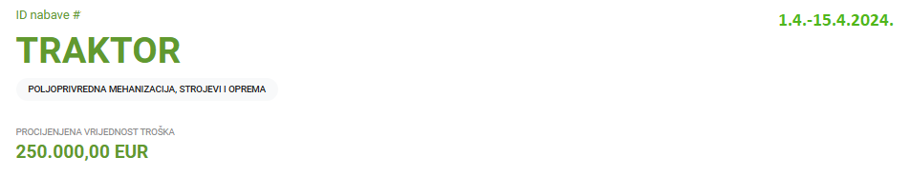
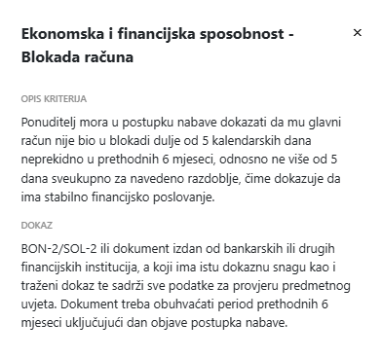
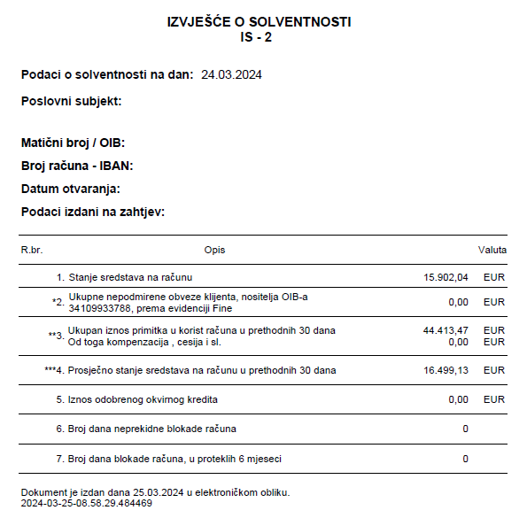
FAZA PREGLEDA I OCJENE PONUDA
❌ Pogreške u pregledu i ocjeni kriterija za odabir ponuditelja:
PRAVILO:
„Ako su u postupku nabave definirani kriteriji za odabir ponuditelja, korisnik je obvezan za svaku pristiglu ponudu pregledati priložene dokaze o ispunjavanju kriterija za odabir ponuditelja. Ako ponuditelj ne ispunjava ili ne učita dokaz da ispunjava pojedini kriterij za odabir ponuditelja, a njegova ponuda ipak bude odabrana, Agencija za plaćanja može primijeniti financijsku korekciju za navedeno ulaganje/trošak.”
Pogrešna ocjena dokaza
👉 Nepravilnost br. 5 – Nepoštivanje kriterija za
odabir ponuditelja
👉 Financijska korekcija – 25%

Slide 19
FAZA PREGLEDA I OCJENE PONUDA
❌ Pogreške u pregledu i ocjeni sukladnosti ponude s traženom tehničkom specifikacijom:
❌Tražena specifikacija nije navedena na službenom dokumentu ponude, a ponuda je svejedno ocijenjena pozitivno.
❌Tražena specifikacija jest navedena, ali ju je korisnik pogrešno ocijenio kao negativnu.
❌Predmet ponude nije jasno razvidan (nema naveden tip/model/opis opreme – ne postoji?), a ponuda je ocijenjena pozitivno.
✅Korisnik je obvezan za svaku pristiglu ponudu pregledati tehničke specifikacije/opis usluge/troškovnik dostavljen u sklopu službenog dokumenta ponude.
✅Ponuda mora zadovoljiti sve stavke iz tražene tehničke specifikacije/opisa usluge i to mora biti jasno razvidno iz službeno učitanog dokumenta ponude.
👉 Zaključak: Pogrešna ocjena sukladnosti ponude s tehničkom specifikacijom (možebitno) predstavlja ozbiljnu
nepravilnost i može dovesti do financijske korekcije.

Slide 20

FAZA ODABIRA PONUDE
✅ Pravila:
-Pravo na odabir ponude prema definiranom kriteriju za odabir ponude imaju samo ponude koje:
a) ispunjavaju sve kriterije za odabir ponuditelja (ako su postavljeni),
b) udovoljavaju SVIM tehničkim specifikacijama/opisu usluge/troškovniku.
-Korisnici potpora koji su u sustavu PDV-a ponude uspoređuju po cijeni bez PDV-a.
-Korisnici potpora koji nisu u sustavu PDV-a te im je PDV prihvatljiv trošak, ponude uspoređuju po cijeni s uključenim PDV-om.

Slide 21

FAZA ODABIRA PONUDE
❌ Pogreške prilikom kreiranje Obavijesti o rezultatu postupka nabave:
- usporedba cijena prema različitim kriterijima (jedni bez, drugi s PDV-om).
- bodovi dodijeljeni po kriteriju ENP nisu razvidni
- korištenje vlastite formule za izračun bodova koja nije predviđena Pravilnikom.
!!!Obavijest o rezultatu postupka nabave nije kreirana!!!
Postupak nabave započinje javnom objavom postupka nabave na EONA-i, a završava kreiranjem Obavijesti o rezultatu postupka nabave za pojedini predmet nabave ili poništenjem postupka nabave.

Slide 22
KOMUNIKACIJA KORISNIKA I PONUDITELJA
Poglavlje 7, Pravila za provođenje postupka nabave, POJAŠNJENJA
✅ Traženje obrazloženja/razjašnjenja dokumentacije ako je:
nepotpuna i/ili nejasna,
nedostaje određeni dokument.
✅ Učitavanje dodatne dokumentacije u polje „Dodatna dokumentacija“
✅ Komunikacija isključivo elektroničkim putem i prije Obavijesti o rezultatu postupka nabave.
✅ Poštivati načela jednakog postupanja i transparentnosti – postupati isto prema svim ponuditeljima.
❌ NE koristiti pojašnjenja za pregovore s ponuditeljima
❌ NE mijenjati kriterije za odabir ponude
❌ NE mijenjati cijenu ili druge uvjete definirane u postupku nabave
❌ NE različito tretirati ponuditelje u komunikaciji (npr. od jednog tražiti obrazloženja, od drugog ne)
📌 ZAKLJUČAK: „Pojašnjenja služe samo da bi se razjasnilo ono što je već ponuđeno – ne da se pregovara ili mijenjaju prvotno ponuđeni ili postavljeni uvjeti.“

Slide 23
ULOGA JASNIH DOKAZA I REVIZIJSKOG TRAGA
KORISNIK
PONUDITELJ
AGENCIJA ZA PLAĆANJA
DOKAZ I REVIZIJSKI TRAG ZA OCJENU DANU SVAKOJ PONUDI PREMA SVAKOM POSTAVLJENOM UVJETU
nepristran, objektivan i cjelovit tretman svih sudionika u svim fazama postupka nabave, odnosno osigurava se pravo na jednako postupanje svim ponuditeljima
DOKAZ I REVIZIJSKI TRAG ZA SVAKU DONESENU ODLUKU U ADMINISTRATIVNOJ KONTROLI
načelo jednakog postupanja prema svim korisnicima i svim uključenim stranama pri ostvarivanju prava i ispunjavanju obveza
-vjerodostojnost informacija navedenih u ponudi
-pravna sigurnost (zakonitost)
📌 ZAKLJUČAK: „Jasni dokazi i revizijski trag nisu samo administrativni zahtjevi — oni su temelj mehanizma povjerenja u sustav nabave. Zahvaljujući njima:
svaka odluka se može opravdati i dokazati,
svaki ponuditelj ima jednaku šansu,
-naručitelj se može zaštititi od sumnji u nepravilnost,
-cijeli sustav postaje transparentan i kontroliran”

Slide 24
ULOGA JASNIH DOKAZA I REVIZIJSKOG TRAGA
Primjer iz prakse
Postupak nabave XYZ
Tehnička specifikacija definirana usko i detaljno
Sumnja u ograničenje tržišnog natjecanja
Obveze korisnika prije provođenja postupka?
Prije provođenja postupka nabave potrebno je istražiti tržište kako bi korisnik za predmet nabave/trošak mogao definirati obavezne uvjete tehničke specifikacije, troškovnike planiranih radova te ostalu dokumentaciju potrebnu za dobivanje ponuda (tehnološki opis/projekt, glavni projekt, nacrte, situacije…).
Tehnička specifikacija ne smije sadržavati tehničke standarde koji su specifični na način da ne osiguravaju jednaki
✅ Obveze korisnika na zahtjev Agencije za plaćanja!
Dostaviti Agenciji za plaćanja u sklopu odgovora na poslani zahtjev za obrazloženje dokaze da na tržištu postoji još opreme drugih proizvođača koji u potpunosti udovoljavaju svim traženim stavkama.
Kao dokaz može dostaviti: - tehničke specifikacije drugih modela/opreme, - ponude drugih dobavljača, - izvatke iz kataloga.

Slide 25


PONIŠTENJE I/ILI PONAVLJANJE POSTUPKA PRIKUPLJANJA PONUDA
Postupak nabave:
započinje javnom objavom postupka nabave na EONA-i
završava ILI kreiranjem Obavijesti o rezultatu postupka nabave
za pojedini predmet nabave ILI poništenjem postupka nabave.
✅ U slučaju potrebe za ponavljanjem postupka nabave za isti trošak potrebno je završiti prethodni postupak
poništenjem ili odabirom ponude kreiranjem Obavijesti o rezultatu postupka nabave.
!!! Postupak nabave nije moguće poništiti ako je za isti već kreirana Obavijest o rezultatu postupka nabave.

Slide 26
Hvala na pažnji!

